Slide 1


CIBER NOVA
Predicción de Cáncer con
Machine Learning
Integrantes:
-Benjamín García
-Felipe Galleguillos
-Macarena Vergara
-Denisse Ponce
Carrera: Ingeniería en Informática
-

Slide 2

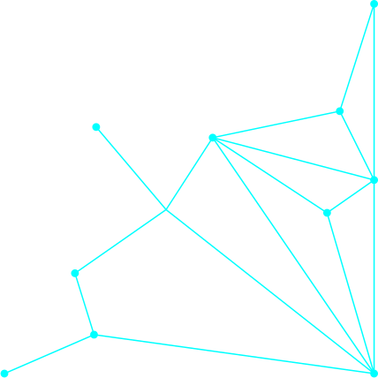
INTRODUCCIÓN
El proyecto CiberNova busca desarrollar un sistema predictivo para apoyar el diagnóstico temprano de cáncer mediante técnicas de Machine Learning.
Áreas de desempeño: Análisis de datos, desarrollo de sistemas de información y gestión de proyectos TI.
Competencias: Aplicar técnicas de ciencia de datos, diseñar soluciones de software y utilizar

Slide 3
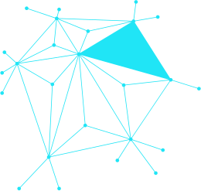

OBJETIVO GENERAL Y ESPECÍFICOS
Objetivo General:
Desarrollar un prototipo de sistema predictivo para diagnóstico temprano de cáncer utilizando machine learning.
Objetivos Específicos:
Recolectar y preparar datasets clínicos abiertos.
Realizar análisis exploratorio (EDA).
Implementar y evaluar modelos predictivos.
Desarrollar un prototipo funcional.
Documentar resultados y conclusiones.

Slide 4

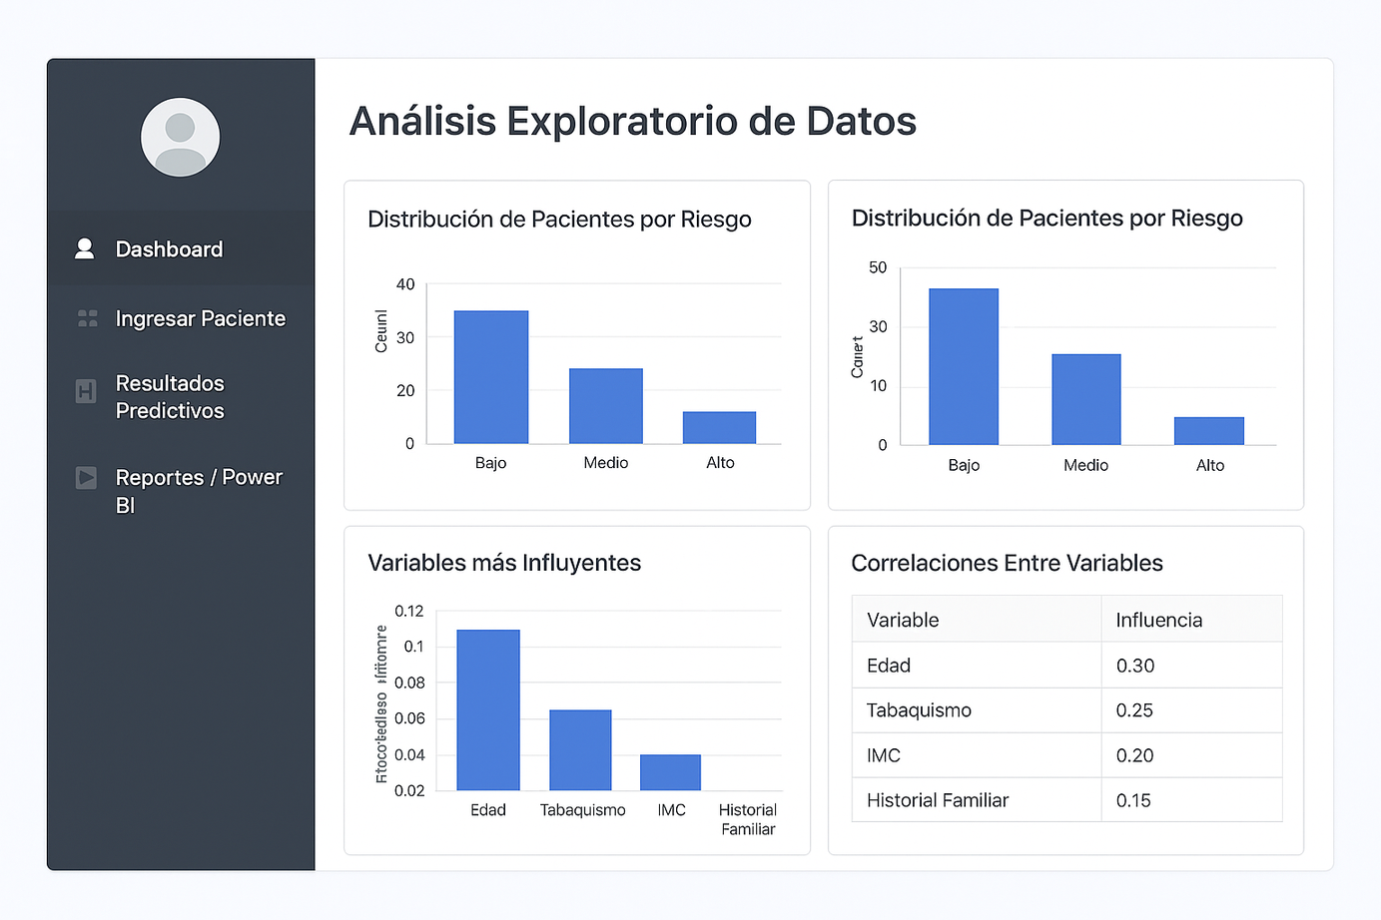
H
MOCKUP
Vista general de el analisis exploratorio
-

Slide 5
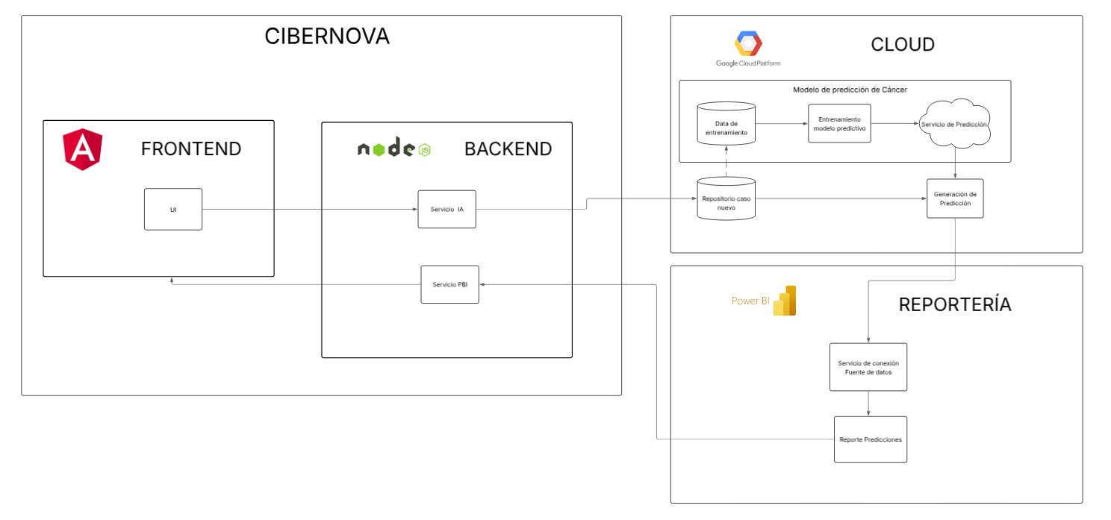
h
DIAGRAMA ARQUITECTURA
-

Slide 6
METODOLOGÍA
Enfoque principal:
El proyecto se desarrolla bajo la metodología ágil Scrum, adaptada al contexto académico. Esta metodología permite dividir el trabajo en fases cortas e iterativas llamadas sprints, fomentando la colaboración, flexibilidad y mejora continua.

Slide 7

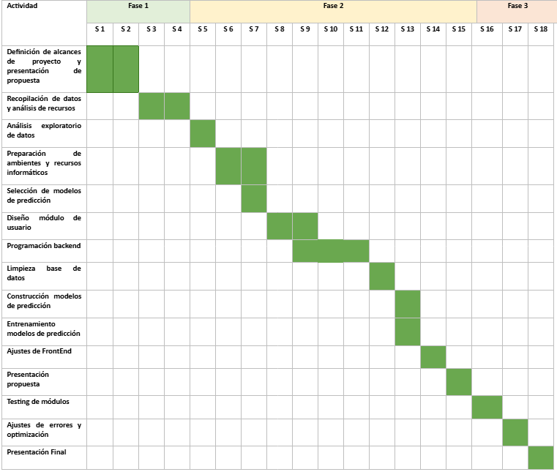
PLAN DE TRABAJO Y GANTT

Slide 8
Etapas Técnicas del Proyecto
Recolección y Preparación de Datos:
Obtención de datasets clínicos abiertos, limpieza, normalización y balanceo de clases.
Análisis Exploratorio (EDA):
Identificación de patrones y variables relevantes mediante visualizaciones estadísticas.
Modelado Predictivo:
Entrenamiento y evaluación de modelos de machine learning para clasificar riesgo de cáncer.
Desarrollo del Prototipo:
Integración del modelo en una aplicación funcional con interfaz y base de datos.
Validación y Documentación:
Pruebas del sistema, análisis de resultados y elaboración del informe final.

Slide 9
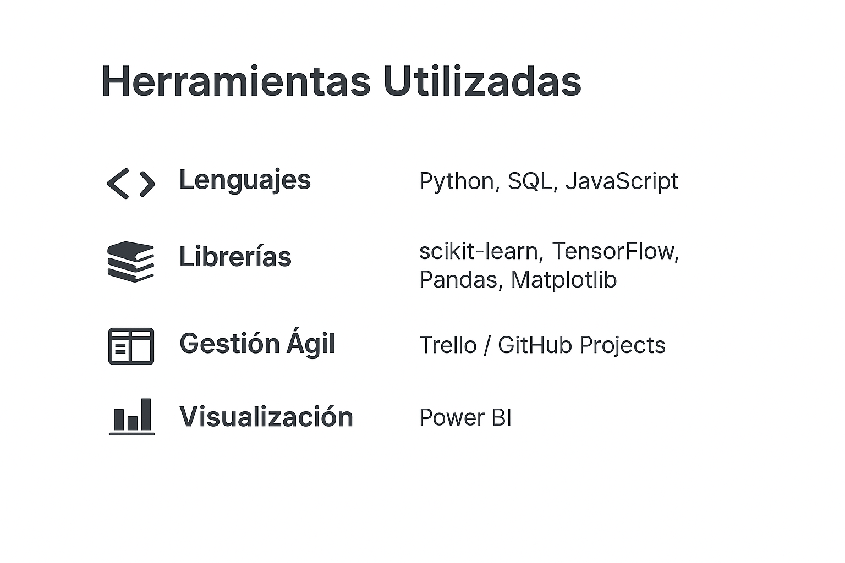

Slide 10


RIESGOS Y ACCIONES DE MEJORA
•Principales Riesgos:
Dataset desbalanceado o de gran tamaño.
Riesgo de sobreajuste en modelos.
Retrasos en integración frontend-backend.
•Acciones de Mitigación:
Aplicar técnicas de balanceo (SMOTE).
Validación cruzada y tuning de hiperparámetros.
Seguimiento ágil con tableros Trello/GitHub.

Slide 11
PRÓXIMOS PASOS Y CIERRE
• Completar análisis exploratorio (EDA).
• Entrenar y validar modelos predictivos.
• Desarrollar prototipo funcional completo.
• Integrar visualizaciones en Power BI.
• Preparar informe técnico y presentación final.
•El objetivo final es entregar un sistema funcional capaz de apoyar el diagnóstico temprano de cáncer mediante análisis predictivo.
-

